Slide 1
Решение задач с использованием ИНС «Распознавание цифр»
Волобуев Василий, Повираева Марина, ИУ5-74

Slide 2
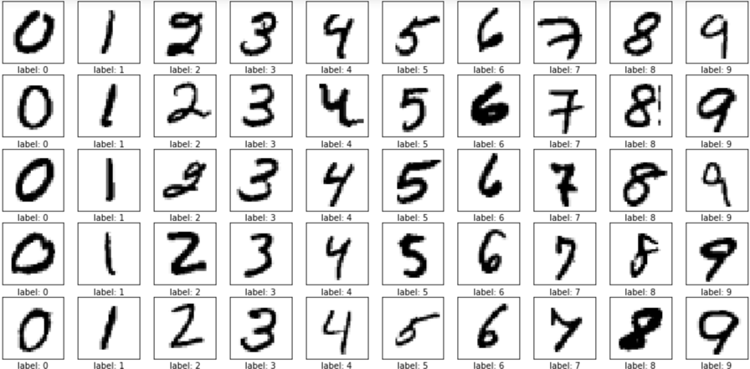
Задача
Распознавание цифр на ЧБ изображении 14х10
Тренировочная и тестовая выборки – база данных рукописных цифр MNIST (28х28)
Нейронные сети
Однослойная нейронная сеть/персептрон
Двуслойная ИНС обратного распространения

Slide 3
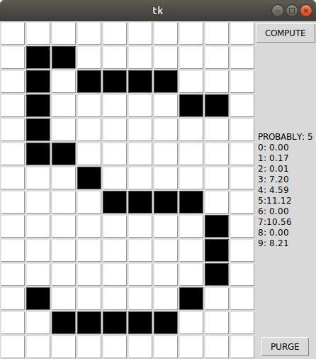
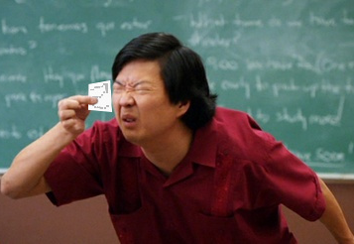
Интерфейс

Slide 4
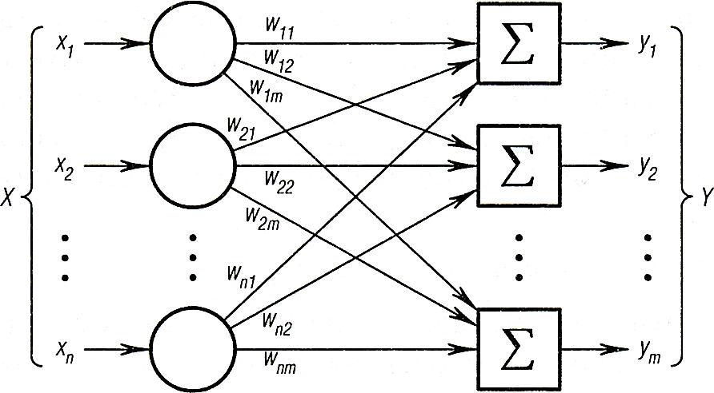
Однослойная ИНС

Slide 5
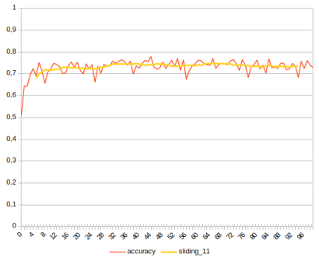
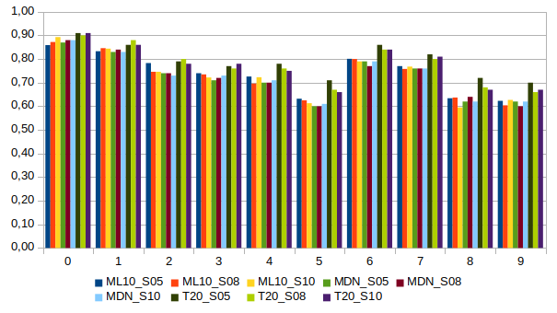
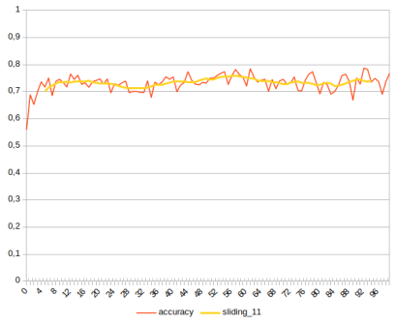
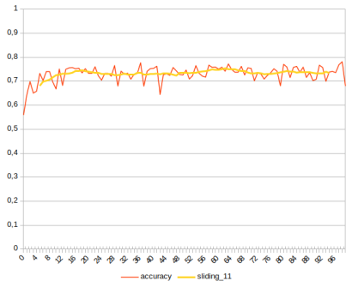
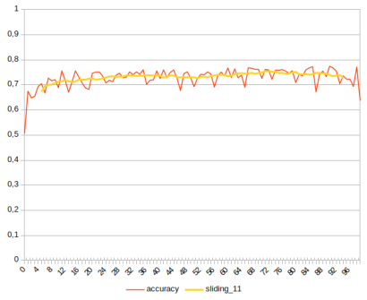
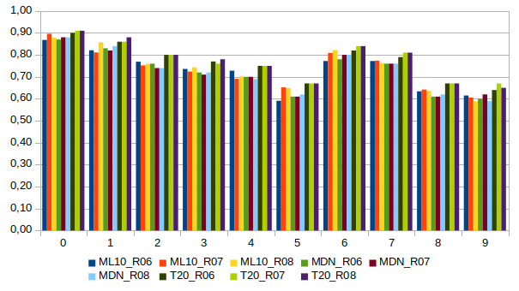
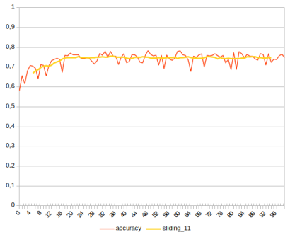
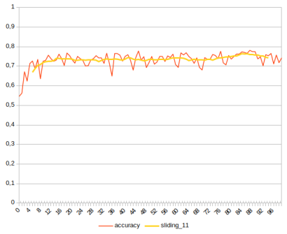
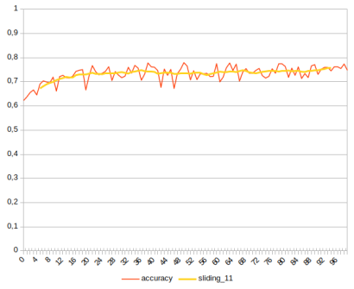
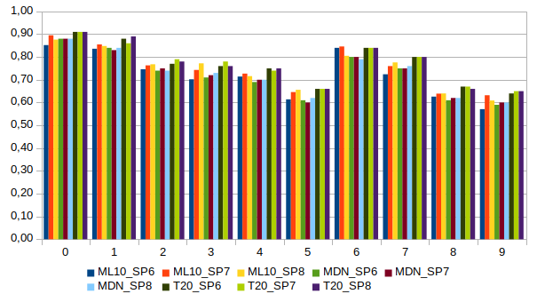
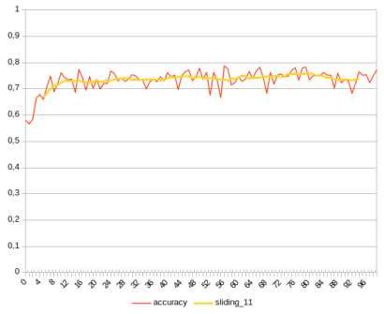
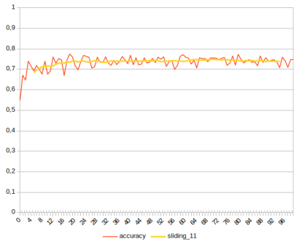
Однослойная ИНС
sigma
relu
softplus

Slide 6
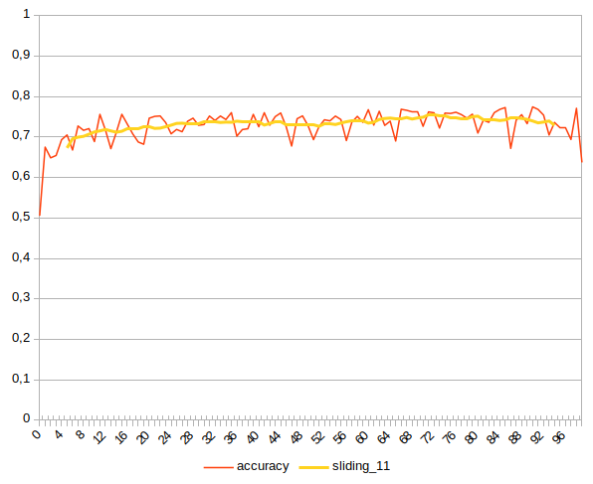

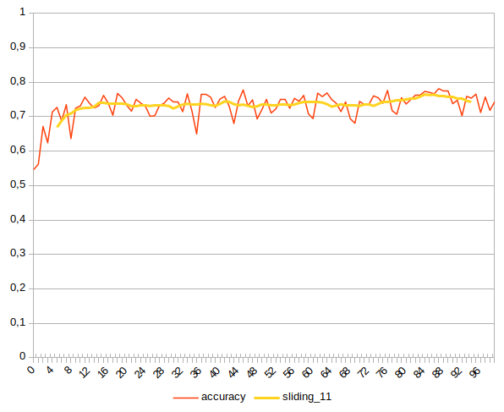
Однослойная ИНС
Notes:
Близкие результаты по всем функциям и скоростям, быстрое обучение

Slide 7
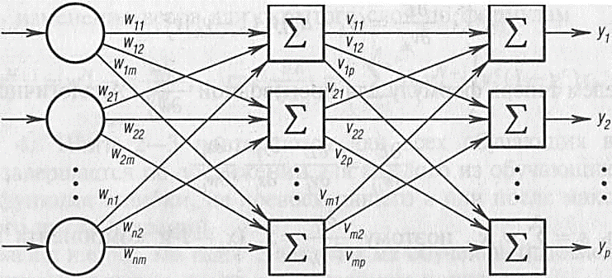
ИНС обратного распространения

Slide 8
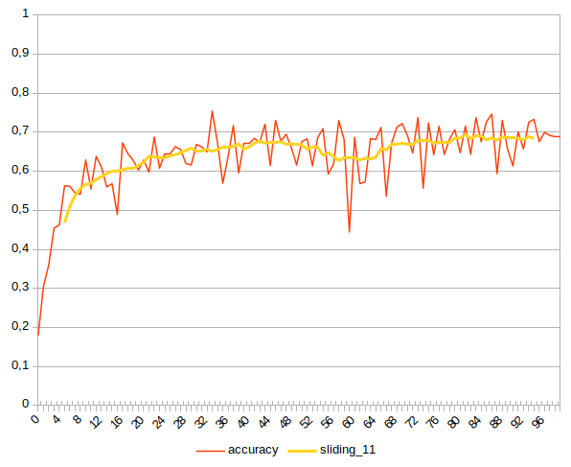
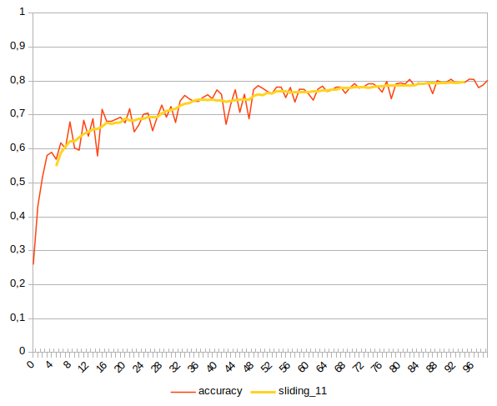
ИНС обратного распространения
Speed=0.1
Speed=Slowing Down
Notes:
Статичная скорость – высокая дисперсия
Постепенное уменьшение – выравнивание и лучше качество

Slide 9
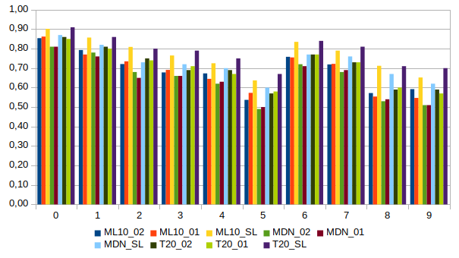
ИНС обратного распространения
Notes:
Динамически уменьшающаяся скорость обучения с каждой эпохой даёт результат лучший, чем однослойная ИНС
Статическая скорость обучения «волатильна» и распознаёт тестовую выборку хуже однослойной сети (0-5%)

Slide 10
Выводы
Однослойная ИНС
Задаёт нижний предел точности
<75% по всей выборке тестовых данных
от 60% для «5» до 90% для «1»
Малое время обучения: <20 мин (100 эпох по 500)
ИНС обратного распространения ошибки
Требует более точной настройки
Точность ~80% (от 65% до 90%)
Обучение заняло порядка часа

